Slide 1
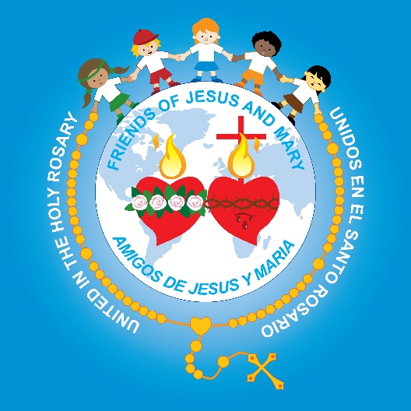
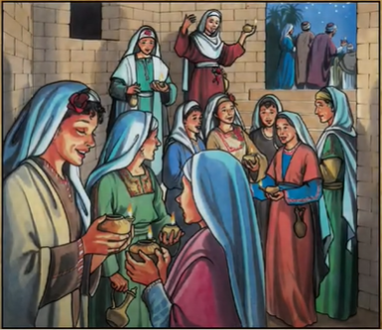
Amigos de Jesús y María
Grupo de Oración para Niños
XXXII Domingo del Tiempo Ordinario
La Parabola de las Lámparas, Mateo 25, 1-13
www.fcpeace.org

Slide 2
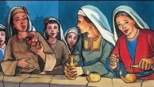
Parabola de las Lámparas- Mateo 25, 1-13, https://youtu.be/NJLLyeQOGhY
PALABRA DEL SEÑOR, GLORIA A TI SEÑOR JESÚS

Slide 3
REFLEXIÓN

Slide 4
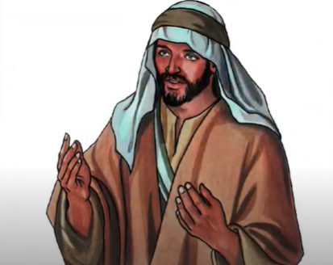
Jesús nos enseña sobre el Reino de los cielos con una parábola. Que es una parábola?
Una historia con una enseñanza

Slide 5
¿Quiénes representan las diez jóvenes con sus lámparas?
Nosotros los peregrinos en la tierra, miembros del pueblo de Dios.

Slide 6
¿Quién representa el esposo?
Jesús que nos recibe en el Cielo.

Slide 7
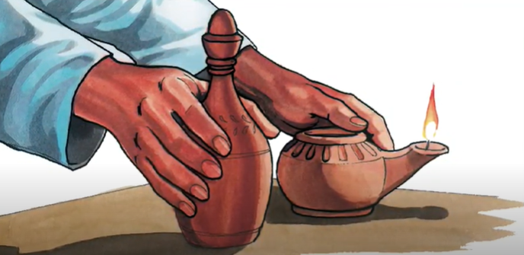
¿Qué representan las lámparas?
Nuestra alma o corazón espiritual.
¿Qué significa el aceite que ilumina la lampara?
Nuestras oraciones y buenas obras que aumentan el amor en nuestro mundo; hacen que la luz de Jesús brille en nuestro alrededor.

Slide 8
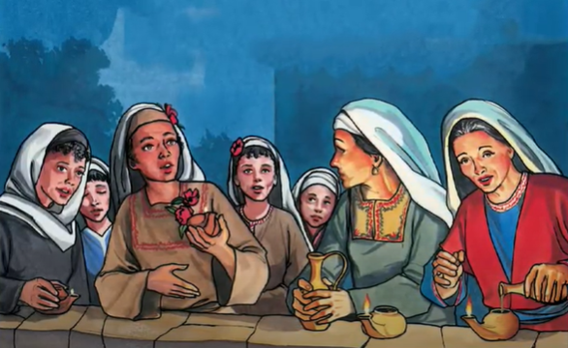
¿Qué hicieron las jóvenes descuidadas que se quedaron sin aceita cuando llegó el esposo?
Pidieron a las jóvenes previsoras que compartieran de su aceite, pero ellas no quisieron para no quedarse ellas sin aceite.

Slide 9
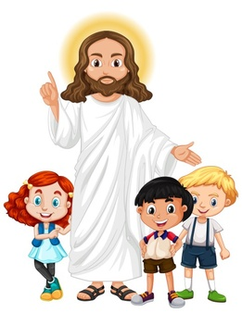
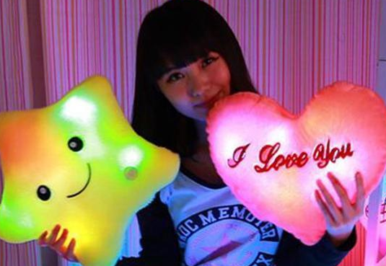
¿Qué quiere enseñarnos Jesús?
Tenemos que estar preparados para cuando Jesús nos llame al Cielo.
Nuestra alma tiene que estar llena del amor de Jesús y brillando con las buenas obras de servicio al prójimo.

Slide 10
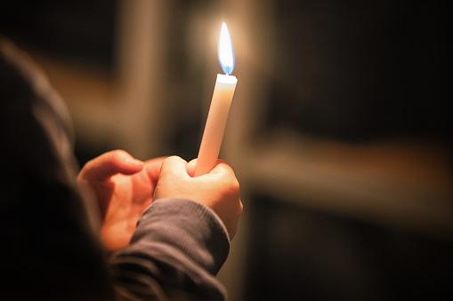
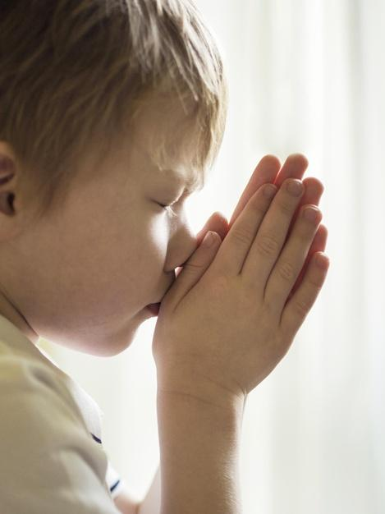
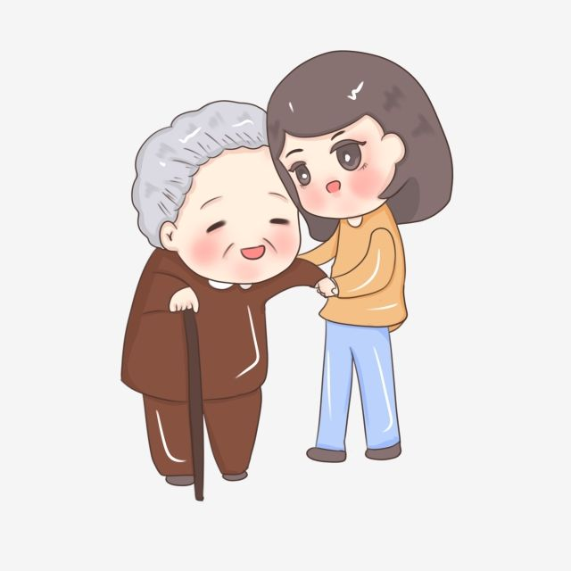
Esto no se puede transferir a otra persona como querían las jóvenes descuidadas.
Cada persona tiene que brillar con sus propias oraciones y obras.

Slide 11
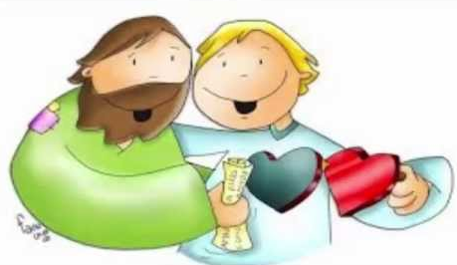
Oración
Jesús, entra en mi corazón para alumbrarlo con Tu amor; ayúdame a siempre compartir ese amor con mis hermanos.
Amen.

Slide 12

Actividad

Slide 13



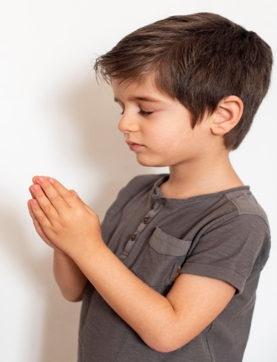
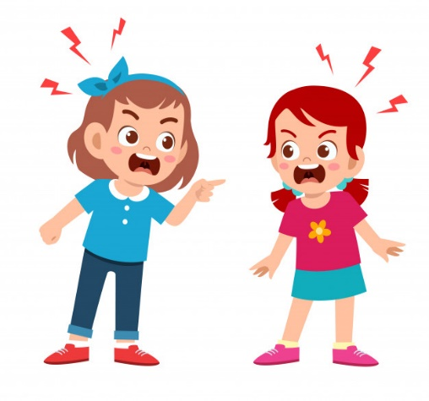

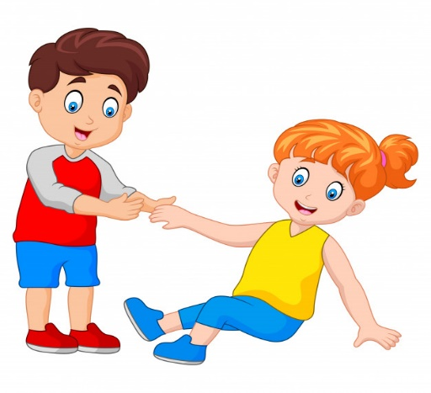
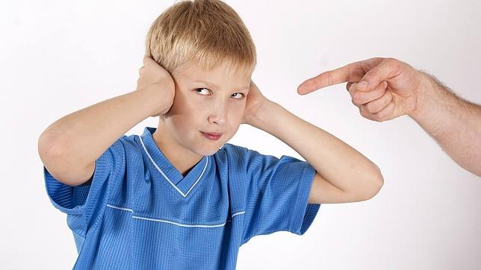
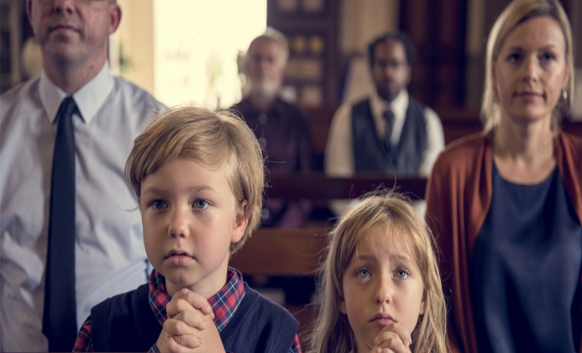
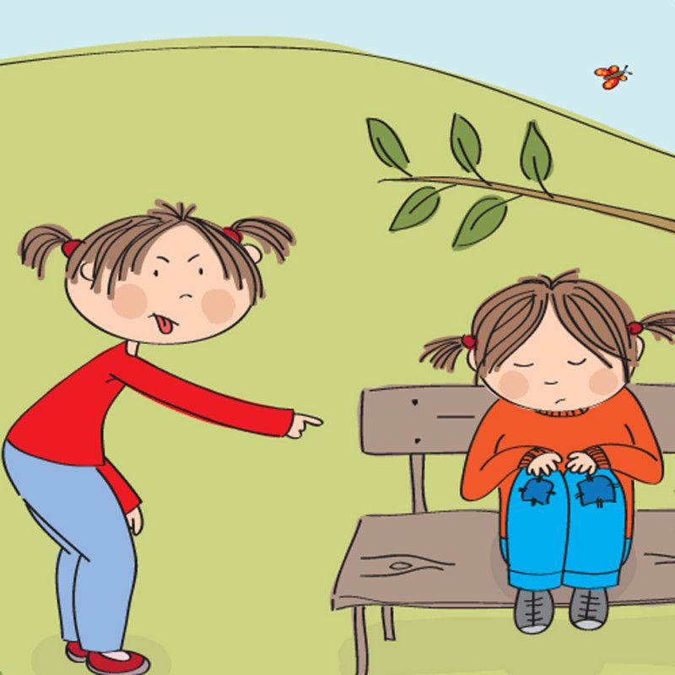
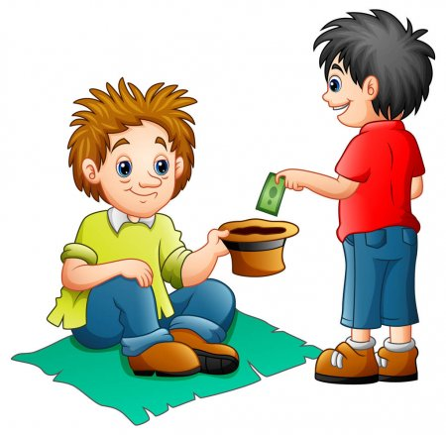
Enciende o apaga nuestra lampara?

Slide 14
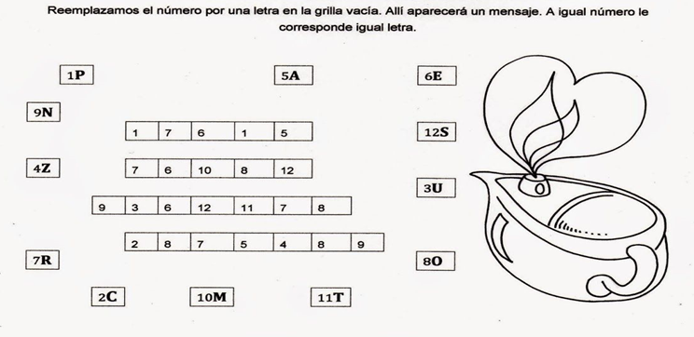
P
R
E
P
A
R
E
M
O
S
N
U
E
S
T
R
O
C
O
R
A
Z
O
N

Slide 15
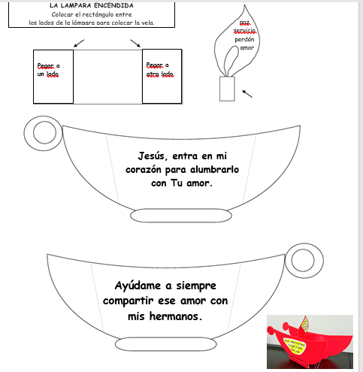
www.fcpeace.org

Slide 16

Canción: Mi Pequeña Luz, GP Tiguana Bet El, https://youtu.be/eZu56bl6FWg

